Slide 1

B-дерево. B+-дерево. B*-дерево.
Соченко Алёна Сергеевна
ДВФУ Б9121-09.03.03ПИКД
11.01.2023

Slide 2
Цель
Цель: разработать и описать реализацию алгоритмов B-tree, B+-tree и B*-tree. Протестировать данные алгоритмы с помощью автоматических тестов и сравнить результаты.
11.01.2023
Соченко Алёна Сергеевна ДВФУ Б9121-09.03.03ПИКД

Slide 3
Основные операции
insert(x) – вставить элемент x, если его ещё не существует в дереве;
delete(x) – удалить элемент x, если он есть в дереве;
search(x) – найти элемент x, если он существует в дереве.
11.01.2023
Соченко Алёна Сергеевна ДВФУ Б9121-09.03.03ПИКД

Slide 4
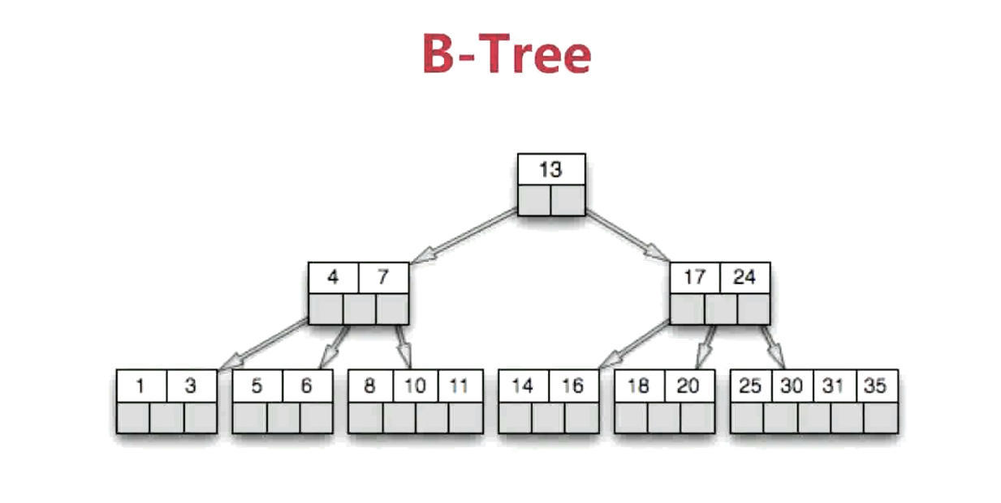
B-дерево
B-tree — структура данных, сбалансированное, сильно ветвистое дерево поиска, предложенное Р. Бэйером и Э. МакКрейтом в 1970 году для хранения данных во внешней памяти.
11.01.2023
Соченко Алёна Сергеевна ДВФУ Б9121-09.03.03ПИКД

Slide 5

Преимущества B-дерева
Минимизируют количество операций чтения-записи с диском;
Сохраняет ключи в отсортированном порядке для последовательного обхода;
Использует частично заполненные блоки для ускорения вставок и удалений.
11.01.2023
Соченко Алёна Сергеевна ДВФУ Б9121-09.03.03ПИКД

Slide 6

Недостатки B-дерева
Невозможен последовательный доступ;
Внутренние узлы долго удаляются;
Поиск не эффективен полностью.
11.01.2023
Соченко Алёна Сергеевна ДВФУ Б9121-09.03.03ПИКД

Slide 7
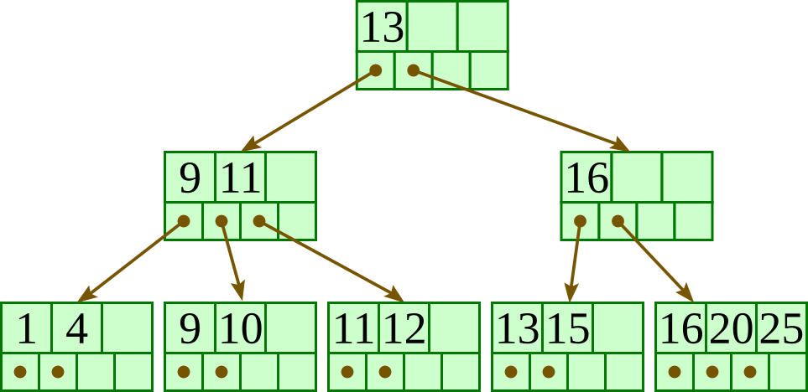
B+-дерево
B+-tree — структура данных на основе B-дерева, сбалансированное {\displaystyle n}дерево поиска с переменным, но зачастую большим количеством потомков в узле.
11.01.2023
Соченко Алёна Сергеевна ДВФУ Б9121-09.03.03ПИКД

Slide 8
Преимущества B+-дерева
Поиск эффективен, так как записи хранятся в конечных узлах;
Удаление элементов происходит быстро;
Возможен последовательный доступ к элементам.
11.01.2023
Соченко Алёна Сергеевна ДВФУ Б9121-09.03.03ПИКД

Slide 9
Недостатки B+-дерева
Имеет большую ширину по сравнению с высотой;
Может быть избыточность в появлении ключей.
11.01.2023
Соченко Алёна Сергеевна ДВФУ Б9121-09.03.03ПИКД

Slide 10
B*-дерево
B*-дерево — разновидность B-дерева, в которой каждый узел дерева заполнен не менее чем на ⅔ (в отличие от B-дерева, где этот показатель составляет 1/2).
11.01.2023
Соченко Алёна Сергеевна ДВФУ Б9121-09.03.03ПИКД

Slide 11
Преимущества B*-дерева
Компактнее в сравнении с B-деревом, так как каждый узел используется полнее.
11.01.2023
Соченко Алёна Сергеевна ДВФУ Б9121-09.03.03ПИКД

Slide 12
Структура узла
struct BTreeNode {
int *data;
BTreeNode **child_ptr;
bool leaf;
int n;
}
11.01.2023
Соченко Алёна Сергеевна ДВФУ Б9121-09.03.03ПИКД

Slide 13
Гипотеза
Структура данных B-tree быстрее выводит строение дерева на экран, но удобнее в использовании всё же структура данных B+-tree.
11.01.2023
Соченко Алёна Сергеевна ДВФУ Б9121-09.03.03ПИКД

Slide 14
11.01.2023
Соченко Алёна Сергеевна ДВФУ Б9121-09.03.03ПИКД

Slide 15
Подтверждение гипотезы
Гипотеза подтверждена: в процессе выполнения практической работы было выявлено множество не особо существенных различий, от которых все же зависит производительность алгоритмов.
11.01.2023
Соченко Алёна Сергеевна ДВФУ Б9121-09.03.03ПИКД

Slide 16
Реализация и тестирование
Физические характеристики текущей системы:
Язык программирования алгоритма — C++;
Объём написанного кода для B-дерева — 10 Кб;
Объём написанного кода для B-дерева в строках – 365 строк;
Объём папки с проектом — 91,2 Мб.
11.01.2023
Соченко Алёна Сергеевна ДВФУ Б9121-09.03.03ПИКД

Slide 17

Заключение
Изучено строение трёх алгоритмов, их отличие друг от друга и производительность алгоритмов на примерах. Углублены знания в области сбалансированных деревьев поиска, повышены навыки в области скорости написания кода.
11.01.2023
Соченко Алёна Сергеевна ДВФУ Б9121-09.03.03ПИКД

